Slide 1
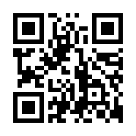
Atsugi Pharmacist Seminar
2020 Winter
2020年12月15日（火）19:00～21:00
日時
会場
アミュー厚木 ６F あつぎ市民交流プラザ 601~603号室
神奈川県厚木市中町2丁目12-15
情報提供
エンハーツ点滴静注用100mgについて 第一三共株式会社
座 長
林 経昭 先生
厚木薬剤師会 理事
（薬樹薬局 厚木旭町）
基調講演
在宅診療におけるポリファーマシーの取り組み
曽根 智章 先生
特別講演
たかたみ薬局
有害事象報告収集システムの薬薬連携
～ハイリスク薬の安全性を考える～
鈴木 優司 先生
東海大学医学部付属病院 薬剤部
※本講演会は、新型コロナウィルス感染拡大防止策として、以下を実施いたします。
※ソーシャルディスタンスの確保、換気と消毒を徹底いたします。ご来場時にはマスクの着用をお願いいたします。
※ご来場時には検温へのご協力をお願いいたします。37.5℃以上の場合は、参加をお断りさせて頂きます。
※お弁当、飲料の提供はいたしません。飲料はご自身で準備をお願いたします。情報交換会は開催いたしません ※当日は、ご施設名、ご芳名の記帳をお願い申し上げます。
ご記帳いただいたご施設名、ご芳名は医薬品および医学薬学に関する情報提供のために利用させていただくことがございます。
何卒、ご理解とご協力を賜りますようお願い申し上げます。
※本会は日本薬剤師会研修センターの研修認定単位（1単位）を申請しています。
単位申請の際は薬剤師免許登録番号が必要となりますので必ずご持参ください。
共催 （一社）厚木薬剤師会 第一三共株式会社 第一三共エスファ株式会社
お手数をおかけしますが、準備の都合上、ご出席される方は、12月8日（火）迄に、下記ORコード又はUTLより、ご登録をお願い申し上げます。尚、ご不明な点などがございましたら、下記までご連絡頂きます様、宜しくお願い申し上げます（問合せ先:atsugiyakuzaishikai@gmail.com)
http://mail.qrjp.net/mb7/16j95c

Slide 2
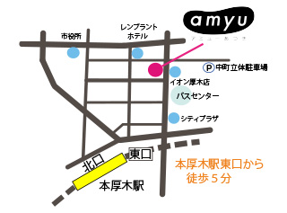
会場のご案内

